Slide 1
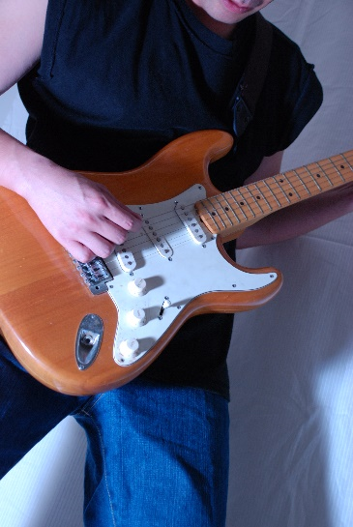
聲援活潑的孩子！
兒童樂團競賽
舉行企劃案
◆主旨
小さいうちから音楽に興味を持つ子供が増えています。一方で、子供が簡単に音楽の力量を発表する場が見当たりません。本企画は、全国の音楽好きキッズに発表の場を提供します。音楽芸に秀でた子供を広く知らしめ、音楽関連事業の活性化を狙います。
◆流れ
参加申込みから開催までの流れは、以下の通りです。
ホームページで企画を告知し参加応募する。
事務局が応募内容を精査する（書類選考）。
書類選考の通過者に参加を依頼する。
事前打ち合わせを開催する。
本大会を開催する。
◆応募要項
年齢 満12歳以下であること
編成 2名以上のバンドであること
制限 プロ活動をしていないこと
応募締切 2021年10月10日（日）必着
応募楽曲 オリジナルまたはカバー曲
応募方法 ①所定の応募用紙（必要事項を記入）
②演奏音源（CDかDVDに1曲5分未満収録）
③歌詞（A4用紙縦に記載）
④自己紹介映像（ CDかDVDに収録）

